Slide 1
Samarbeidsdesken
Etablert: 1. februar 2024

Slide 2
Samarbeid, sa du?

Slide 3
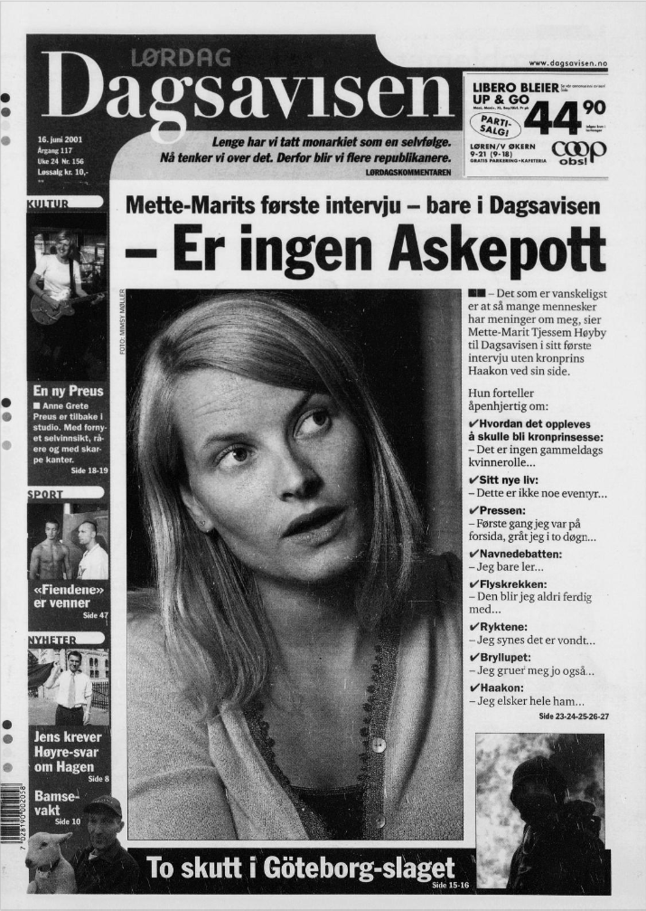
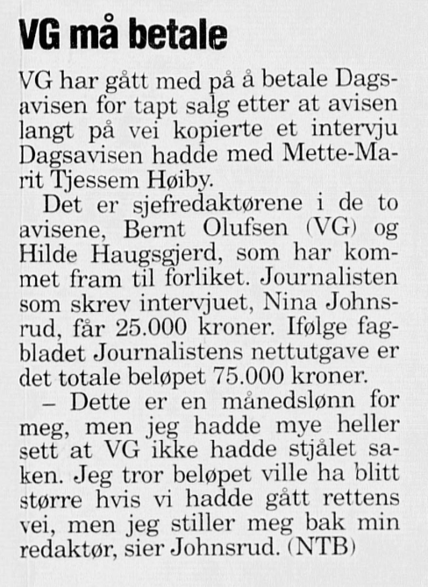
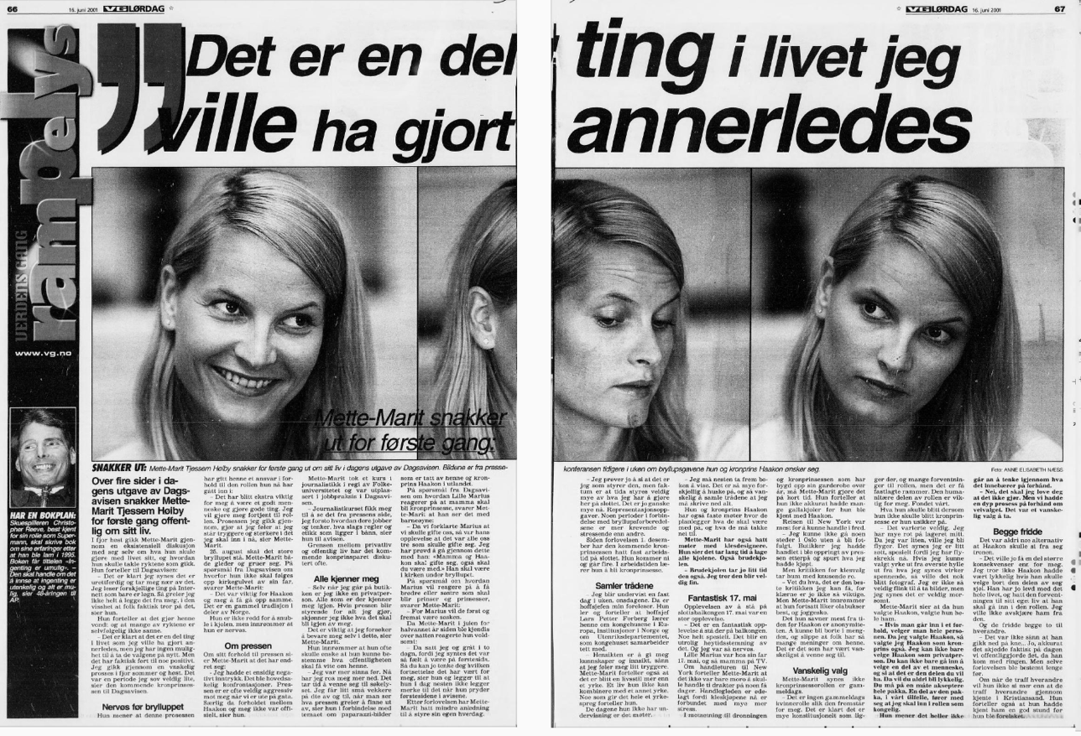

Slide 4
Google
Abonnementskrise
Opplagsfall
Youtube
Opplagsfall
Smartmobil
On demand video
Mobil
Twitter
Nedbemanning
Iphone
Pandemi
Internett
Finn
Annonsekrise
Wap
Mediekonvergens
Tiktok
KI
Finanskrise
Podkast
Facebook
1999
2024

Slide 5
Luras (sykt bra) formel for «breaking» nyhetsverdi
Vesentlighet
Bildeeksklusivitet
$$N=\lim_{Δt→0}\frac{V∗B}{ΔA∗Δt}$$
Avstand mellom leser og hendelse
Tid fra hendelse til publisering

Slide 6
Eksklusivitets-
indeks
Knallbra egensak
1999
2024
Kjedelig fellessak
Dag 1
Dag 2
Levetid

Slide 7
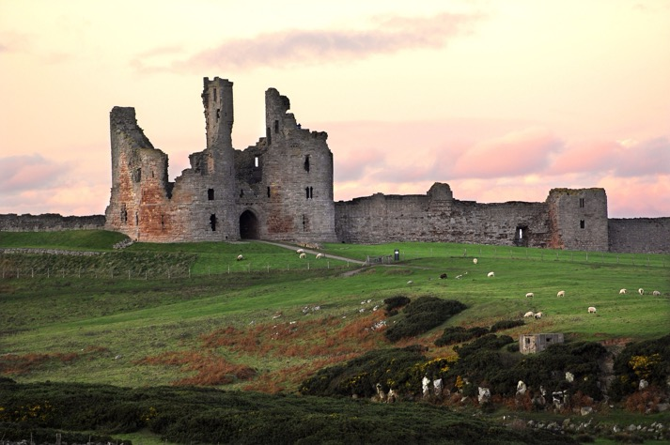
Så, for å oppsummere siste 25 år:
- Hva smalt så høyt?
Pressens publiseringsmonopol er borte
=> Pressens troverdighet er under press
Pressen taper kampen om folks tid
=> Pressens økonomi er svakere
- Norge av din hånd, konge.

Slide 9
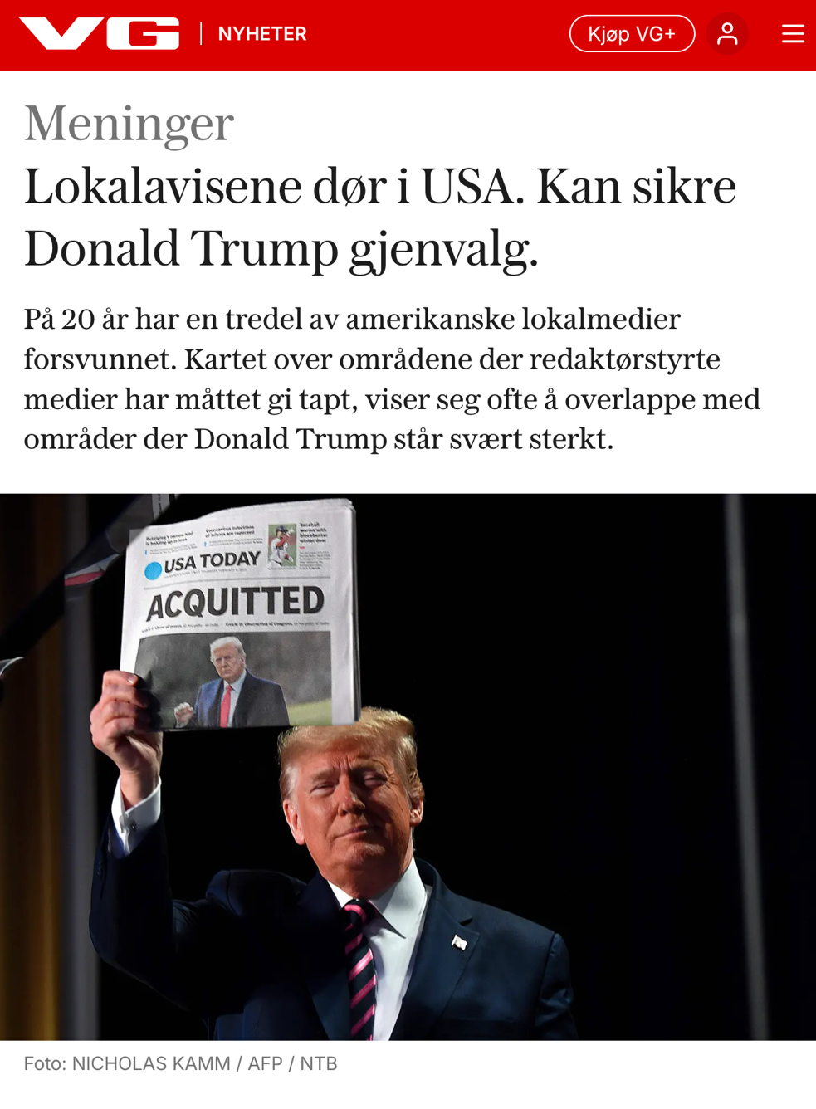
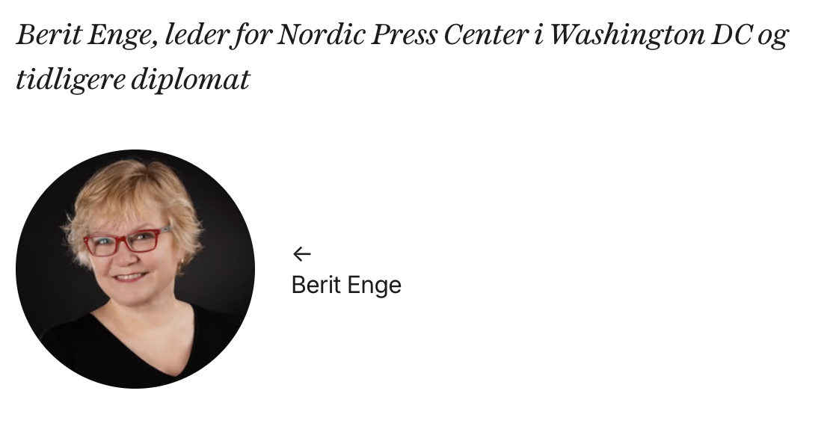

Slide 10
Mennesker samarbeider best når de trues av en felles, ytre fiende

Slide 12
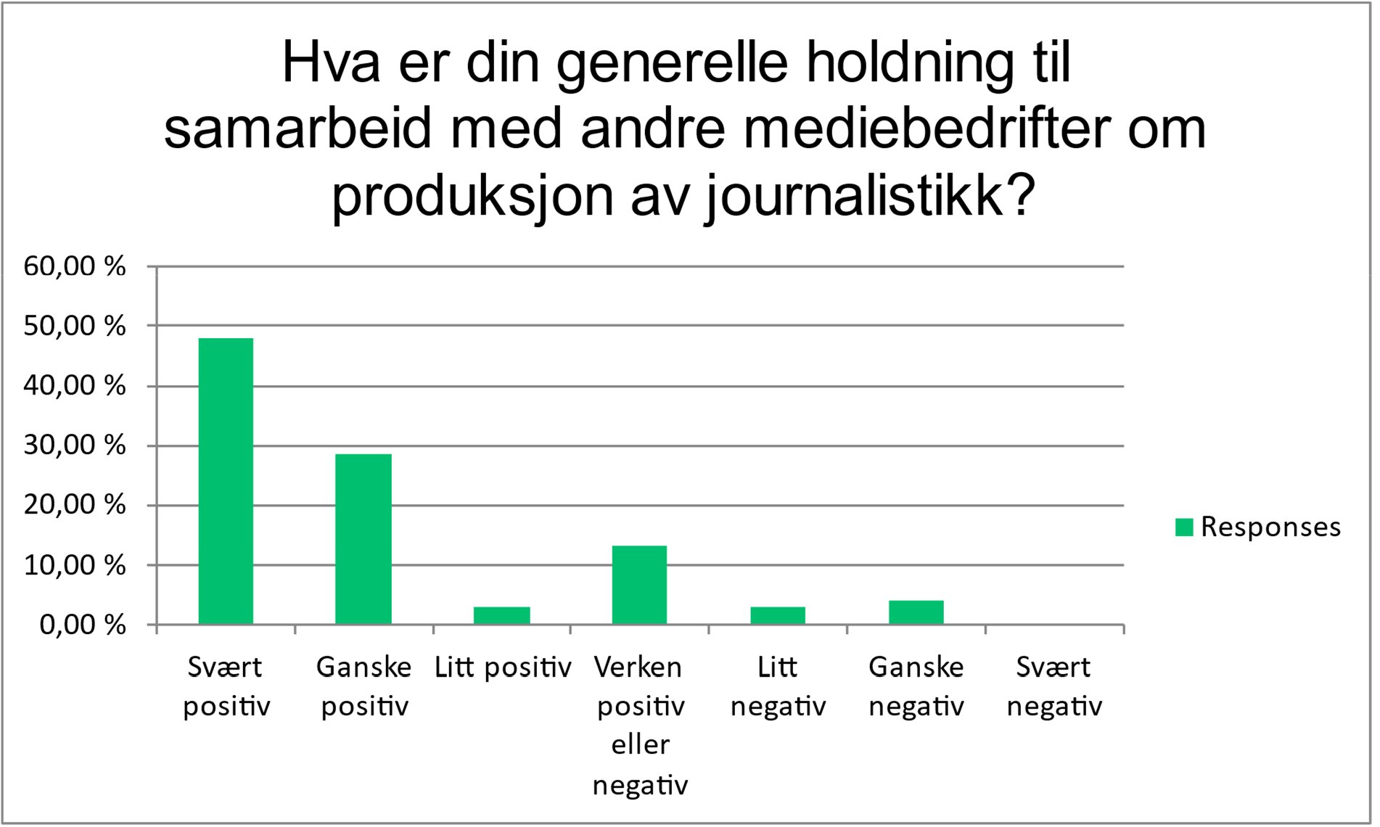
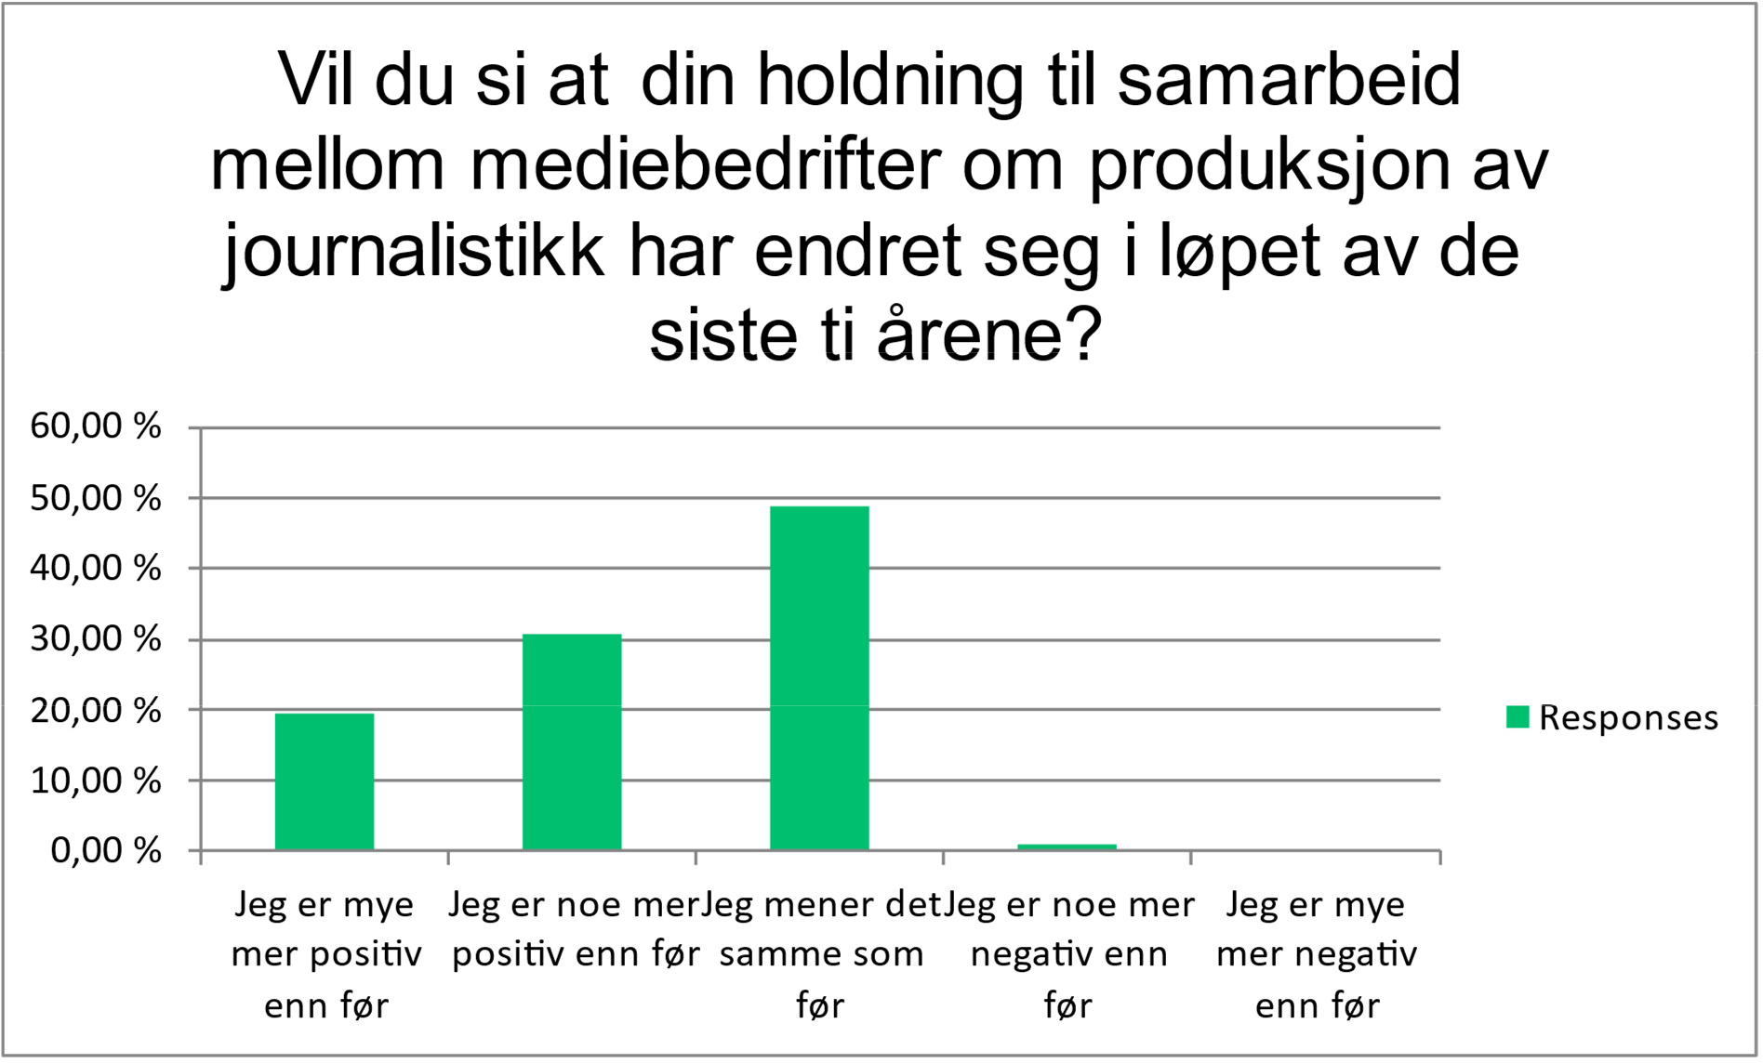
Igland, 2022: https://www.idunn.no/doi/10.18261/nmt.29.3.3

Slide 13
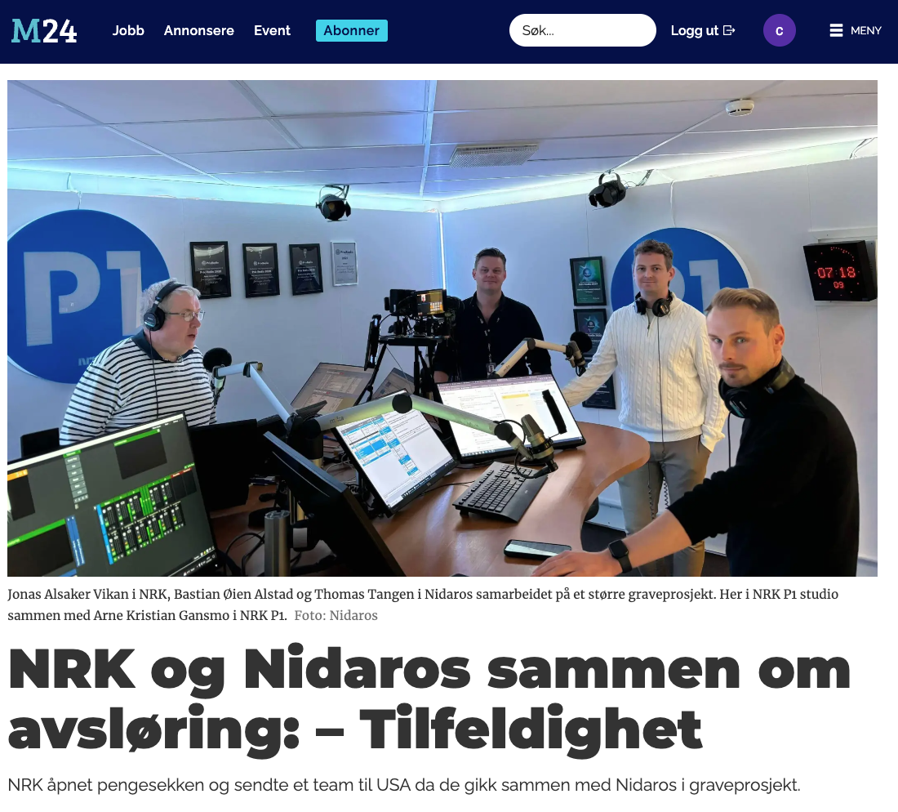
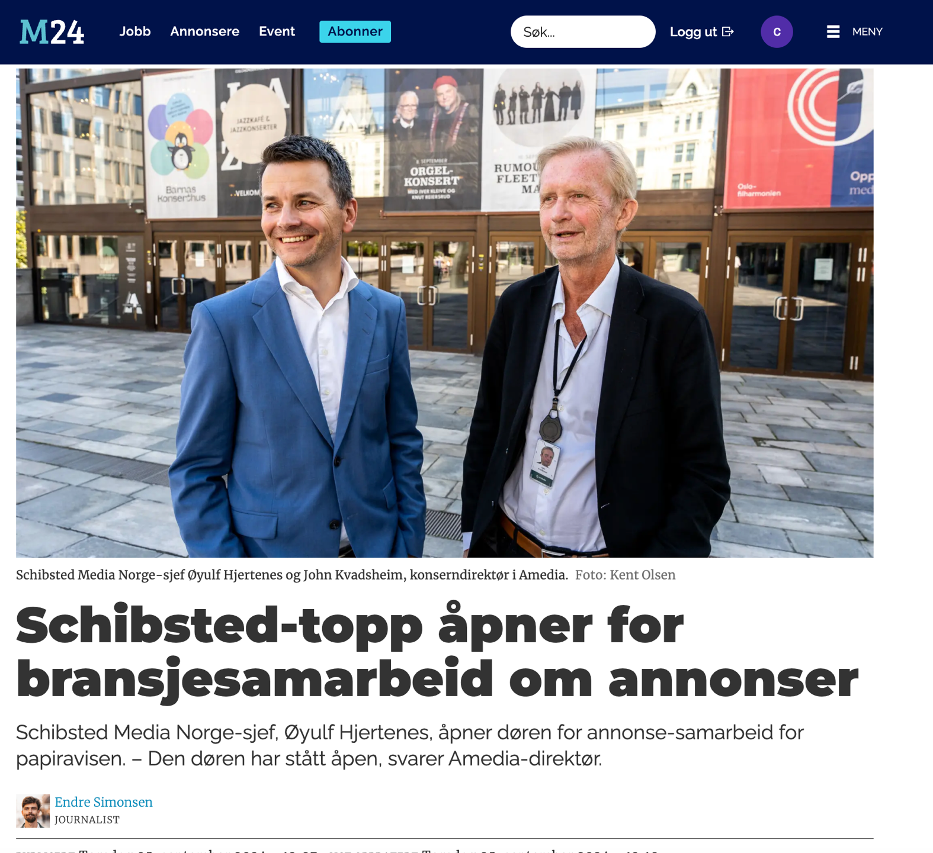
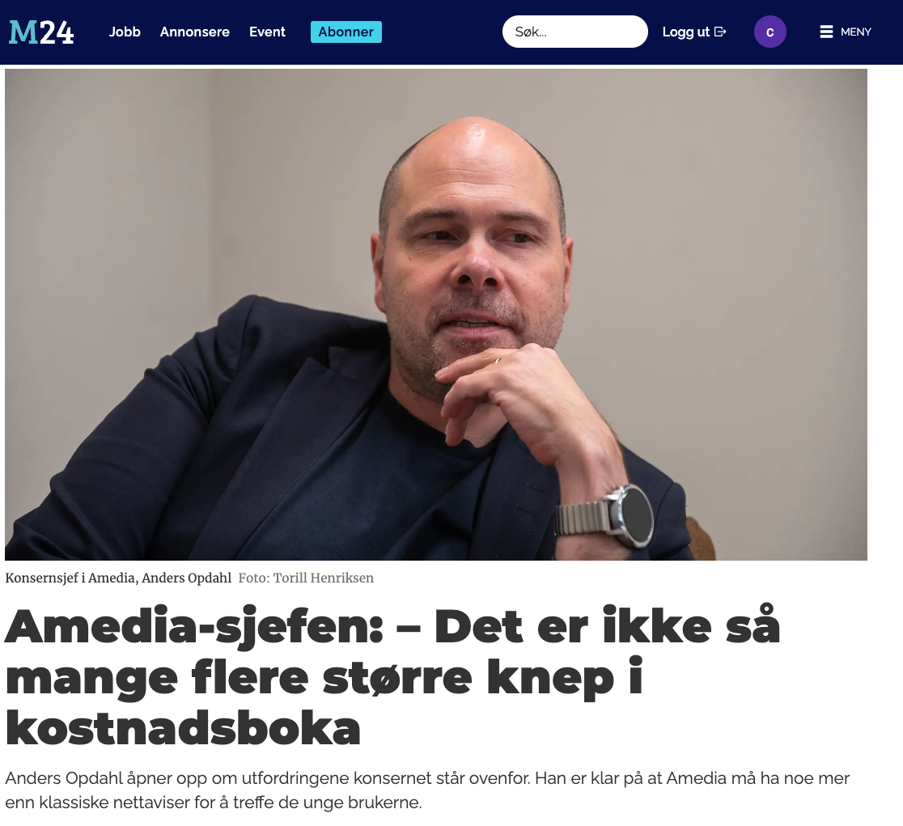
– Det er lettere å snakke om en del ting som for fem-seks år siden ville vært veldig radikalt og kanskje umulig. Det er mulig å diskutere nå, og det tror jeg er bra, sier Hjertenes.

Slide 14
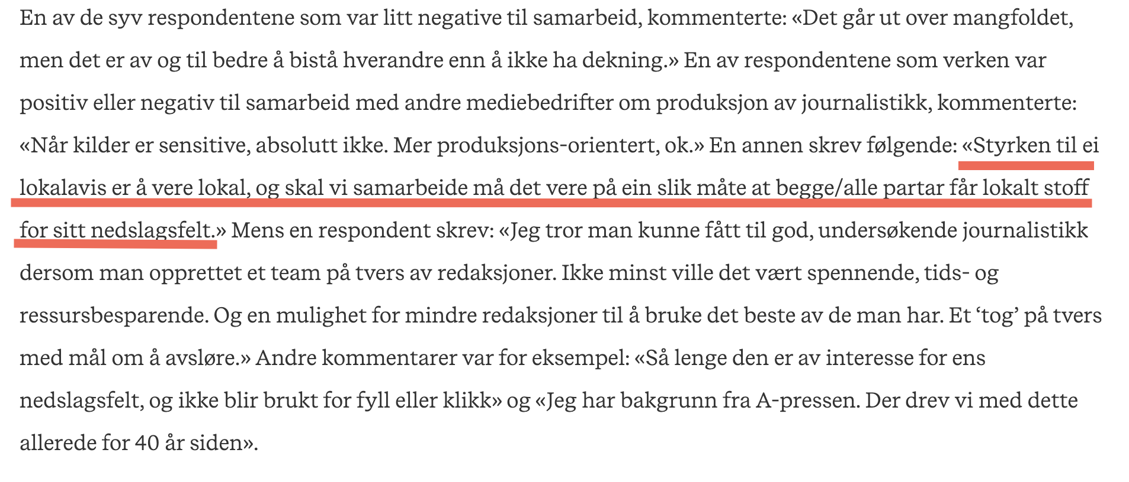
Igland, 2022: https://www.idunn.no/doi/10.18261/nmt.29.3.3

Slide 16
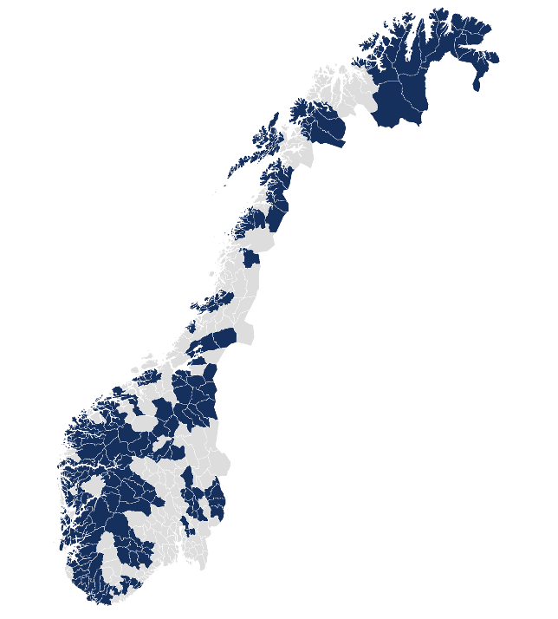
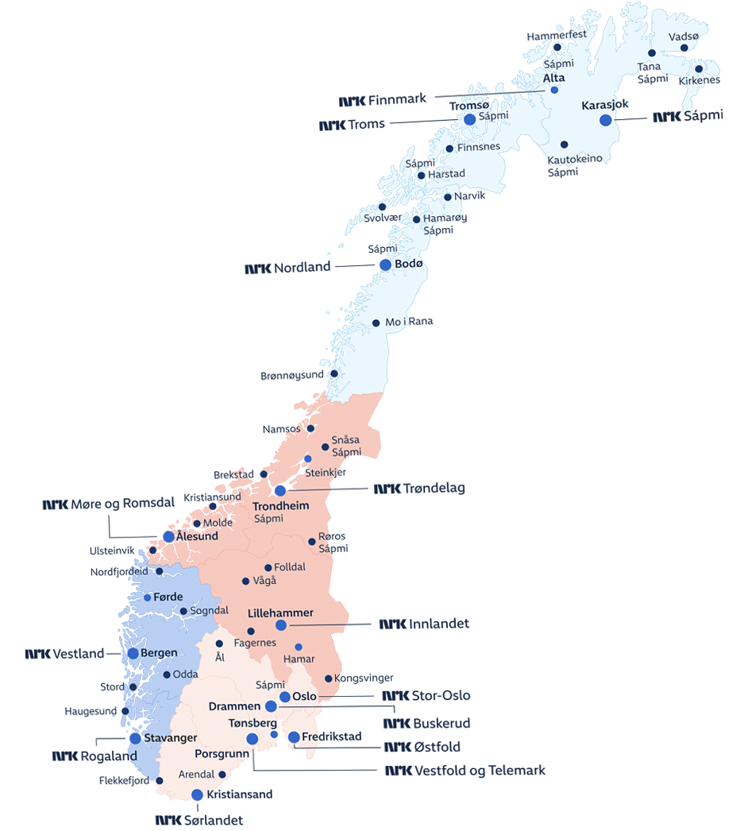
Konkurrenter?
Eller formidable samarbeidspartnere?
LLA-avisenes
dekningskommuner

Slide 17
Samarbeidsdesken skal arbeide for å styrke datajournalistikken og den undersøkende journalistikken i små, norske redaksjoner.
Samarbeidsdesken skal løfte frem viktige journalistiske tema ved å kombinere ressursene og publiseringsflatene lokalavisene og NRK.
Samarbeidsdesken skal bidra til å bevare mediemangfoldet i Norge.

Slide 18
Partnere og finansiering
Landslaget for lokalaviser (LLA)
Redaksjonell konsulent
Senter for undersøkende journalistikk (UiB)
Reportasjeledelse og kontorplass
Norsk rikskringkasting (NRK)
Prosjektleder, kontorplass og andre ressurser
Initiativtakere: Vest-Telemark blad på vegne av LLAs medlemsaviser
Ekstern pengestøtte fra Medietilsynet og Fritt Ord. På statsbudsjettet fra 2025.

Slide 19
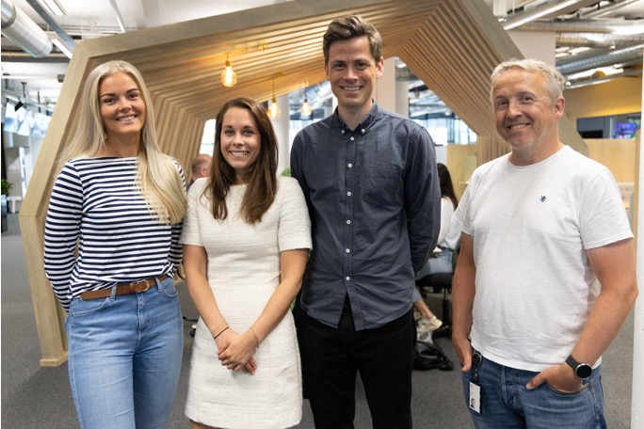
Laget
Christian Lura, prosjektleder
Øivind Skjervheim, utvikler
Maja Aarbakke, journalist
Dina Olavsen, masterstudent
+ 123 lokalaviser

Slide 20
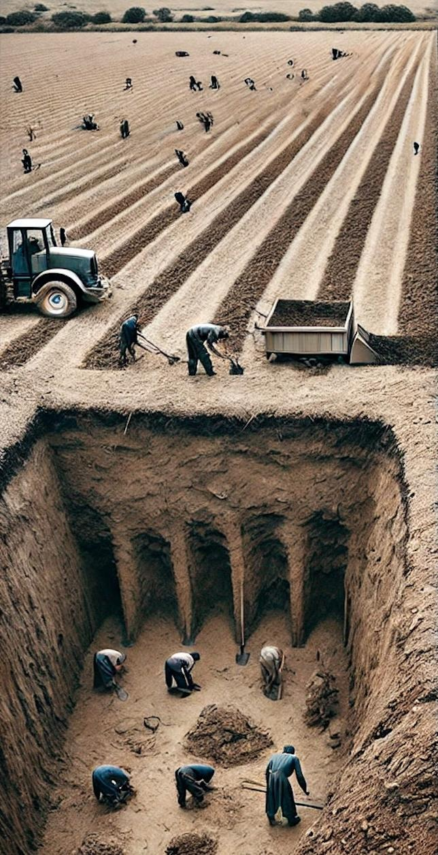
0.5m x 100m x 100m = 5000 m³
6m x 10m x 10m. = 600 m³

Slide 21
Vår arbeidsflyt
Dataanalyse
Idéarbeid
Prosjekt
Kvalitetssikring
Til avisene
Verksteder
Publisering
Research
Til NRK
Publisering
*)
vs.

Slide 22
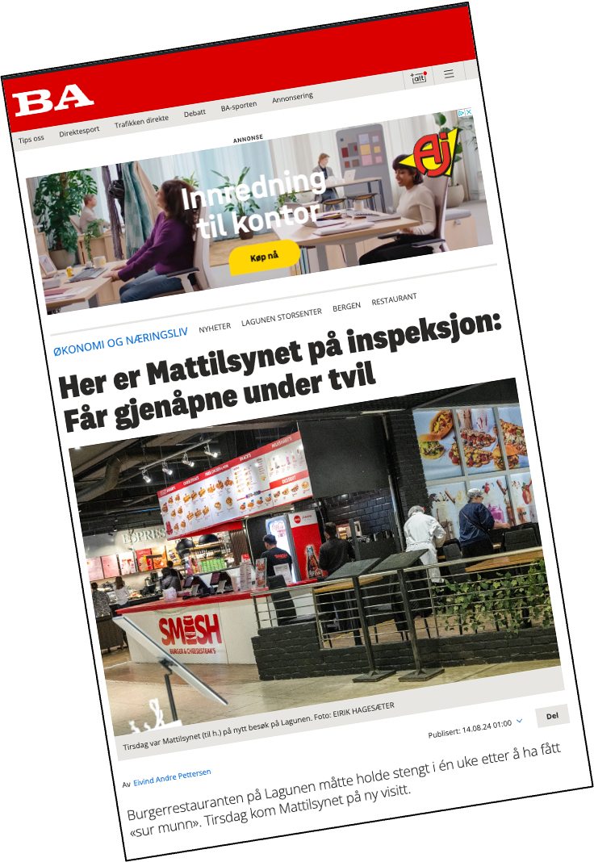
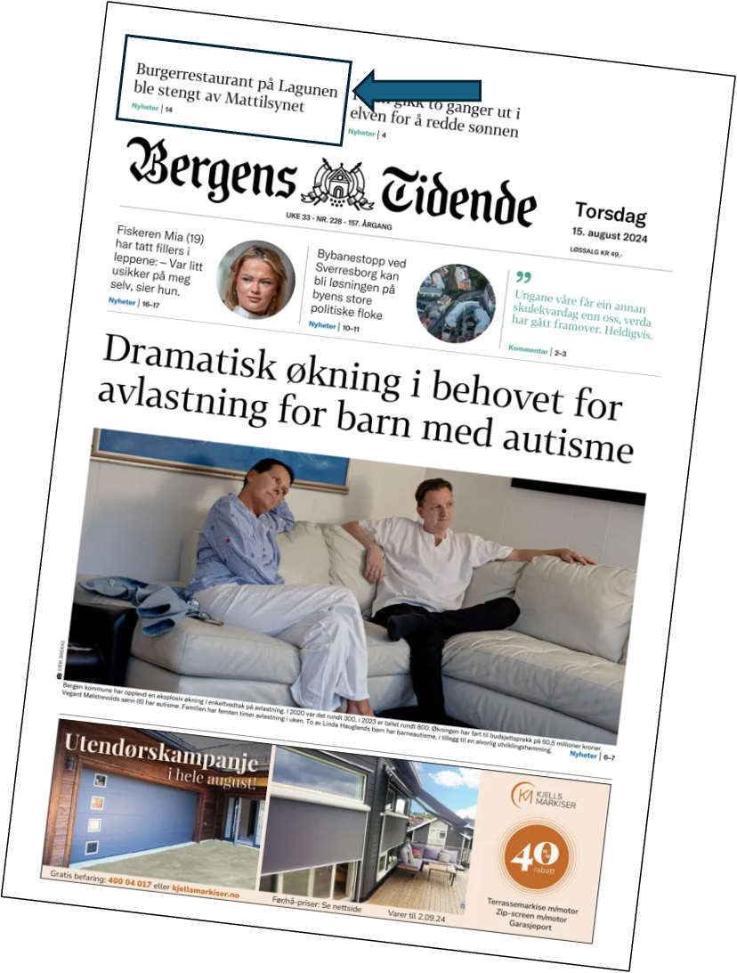
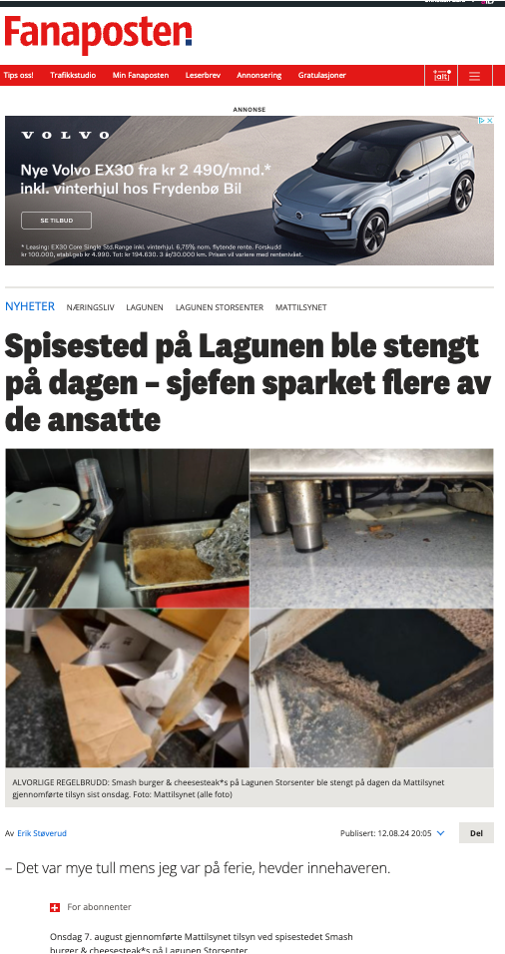
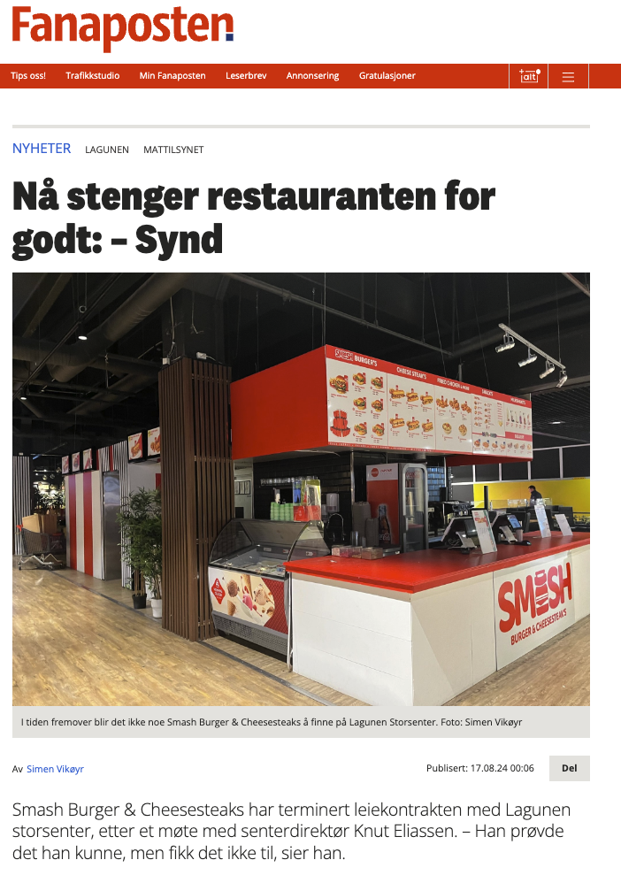
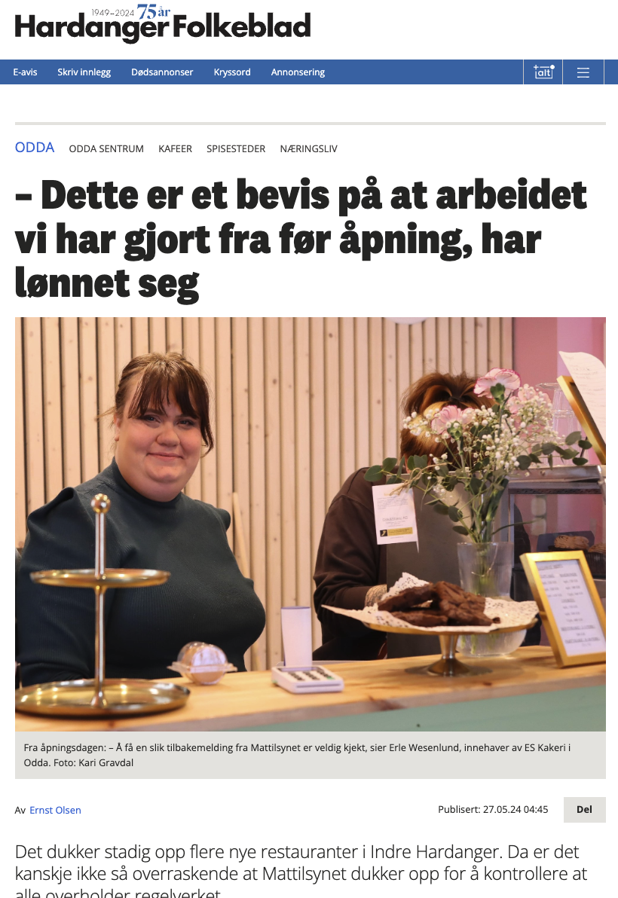
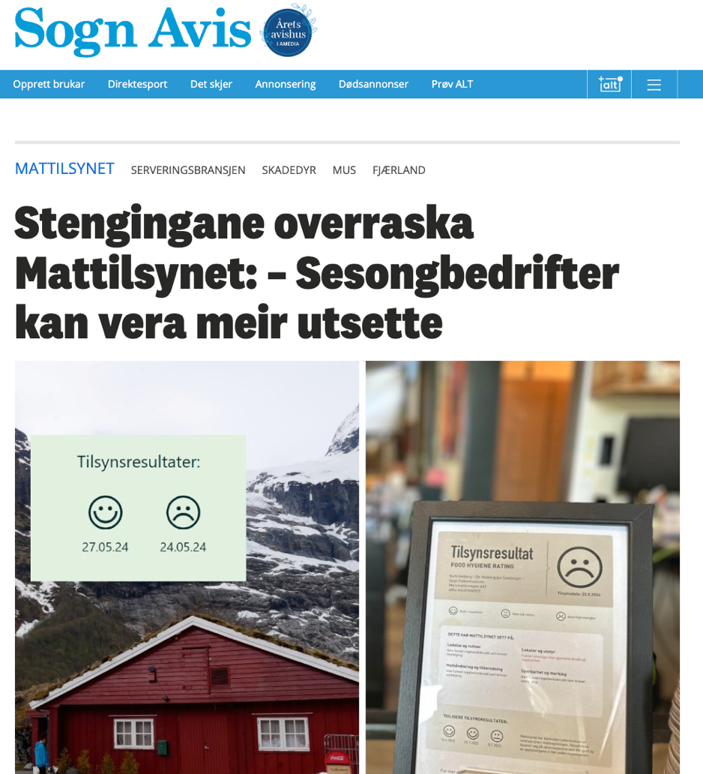
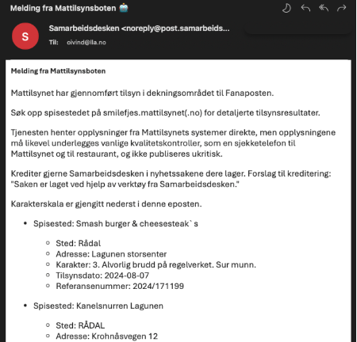
Siden 15. mai:
1 424 eposter om 2 121 tilsyn

Slide 23
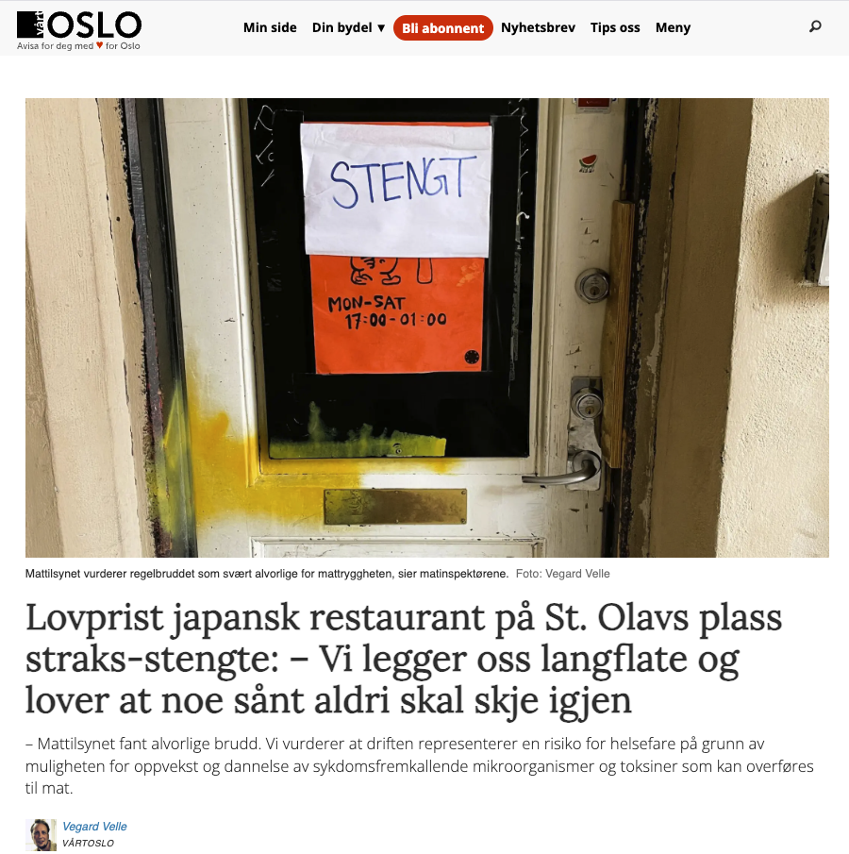
«Vi er suverent mest fornøyd med oppdateringene fra Mattilsynet og vil gjerne ha flere lignende tjenester.»
Redaktør i Vårt Oslo, Vegard Velle

Slide 24
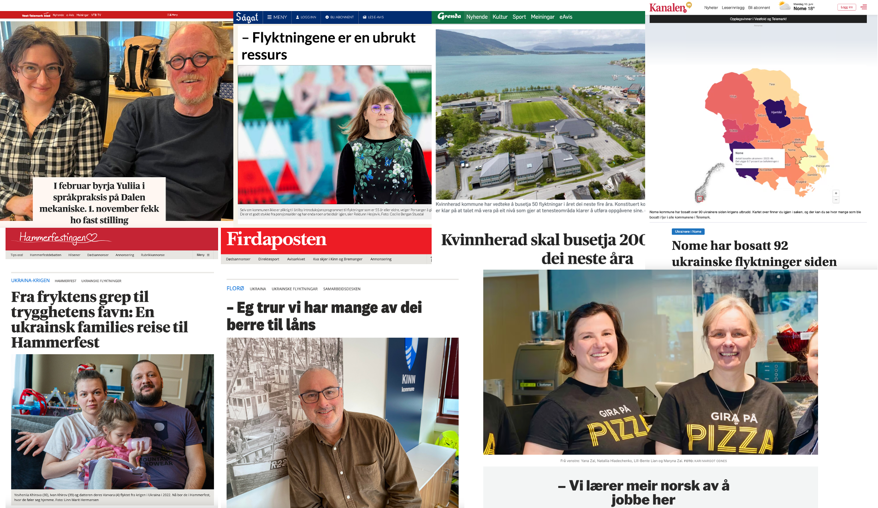
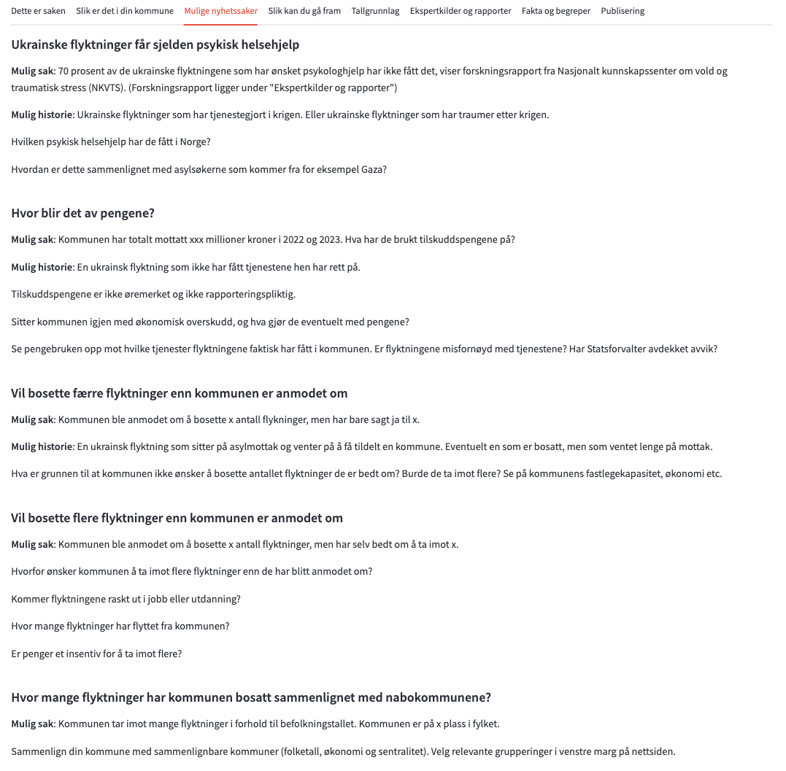
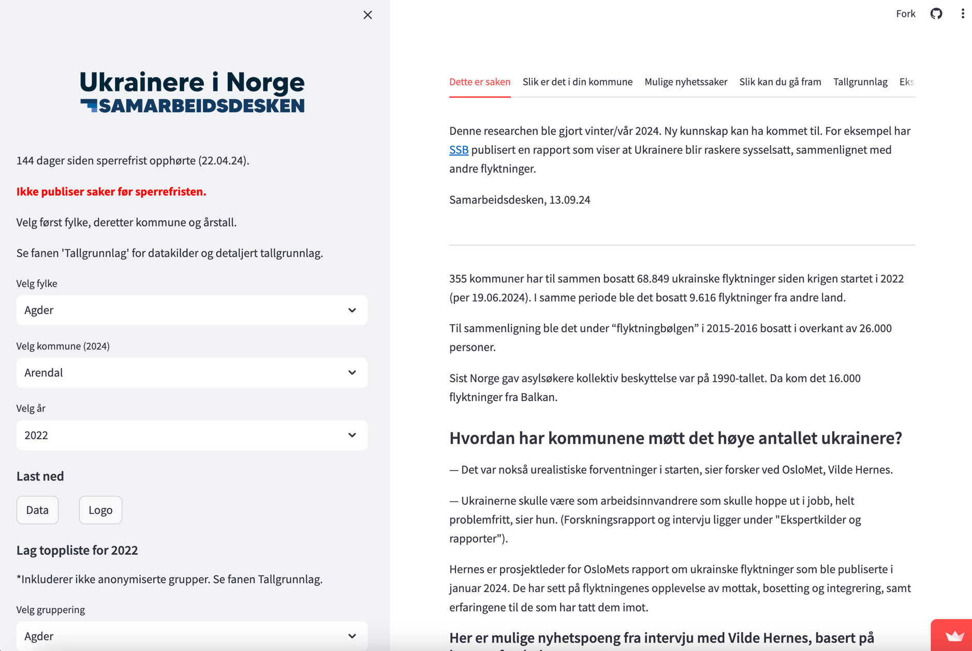

Slide 25
Selvmord

Slide 26
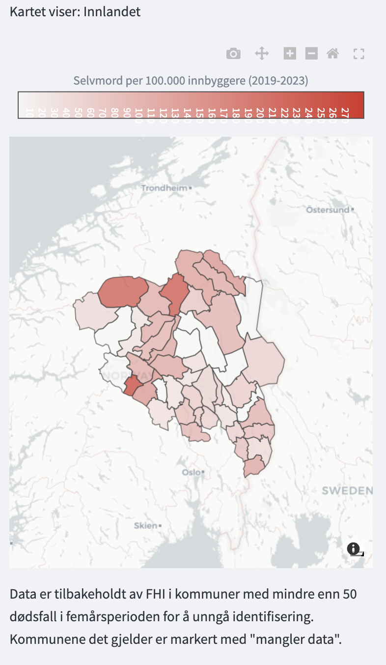
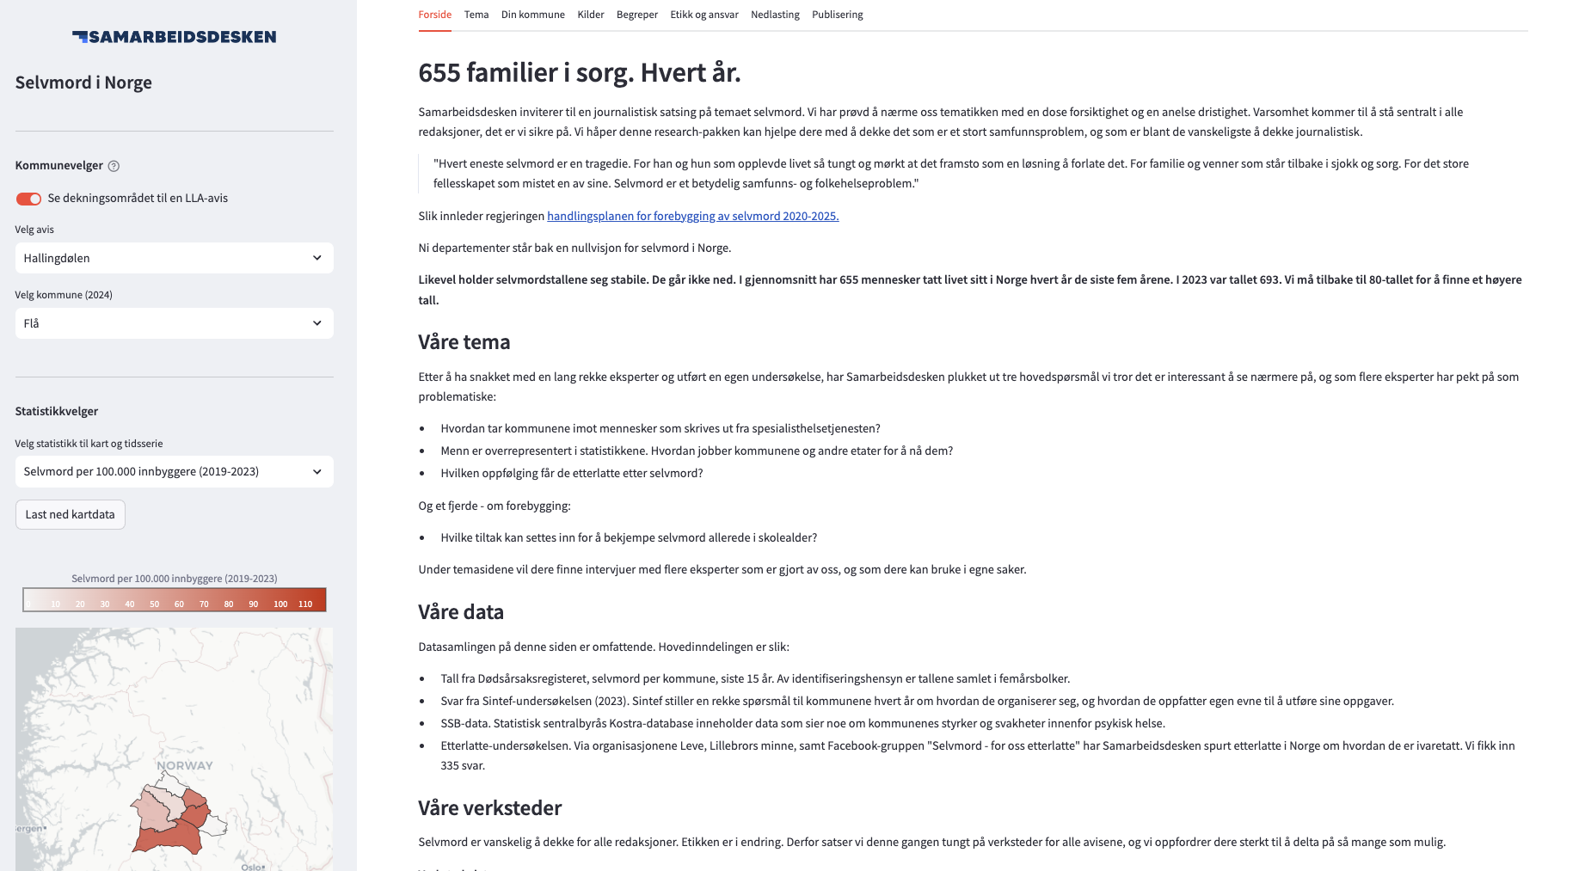
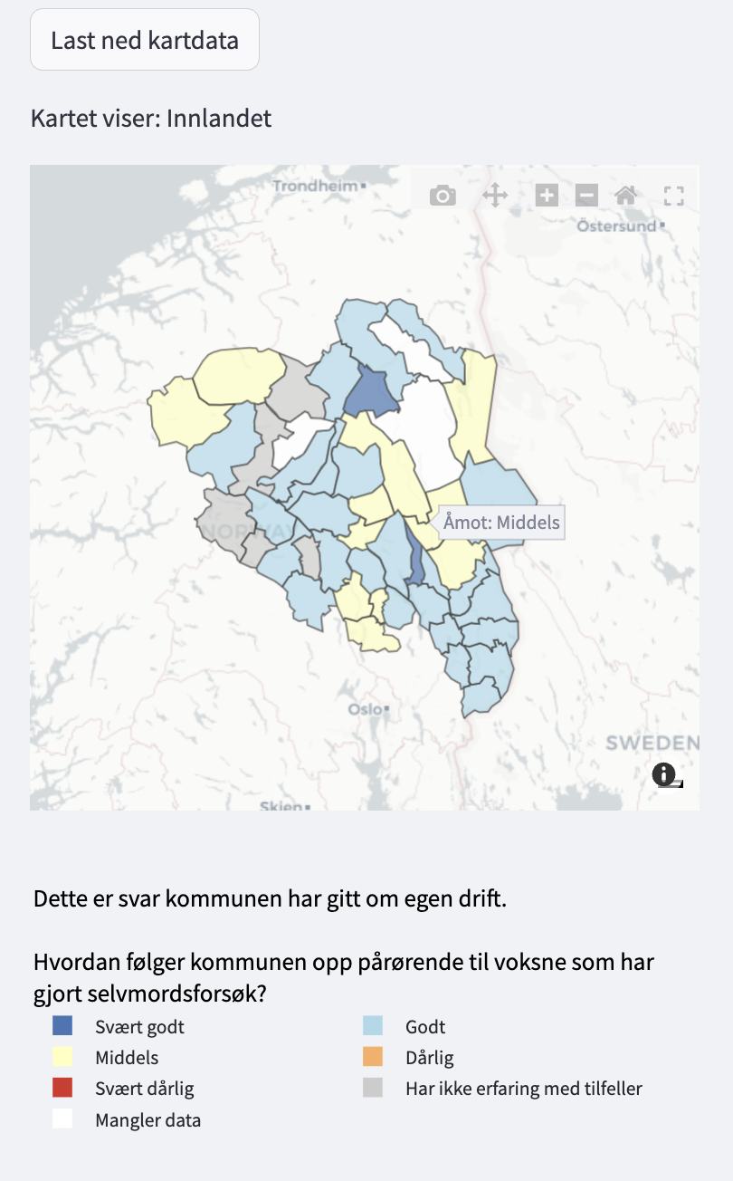
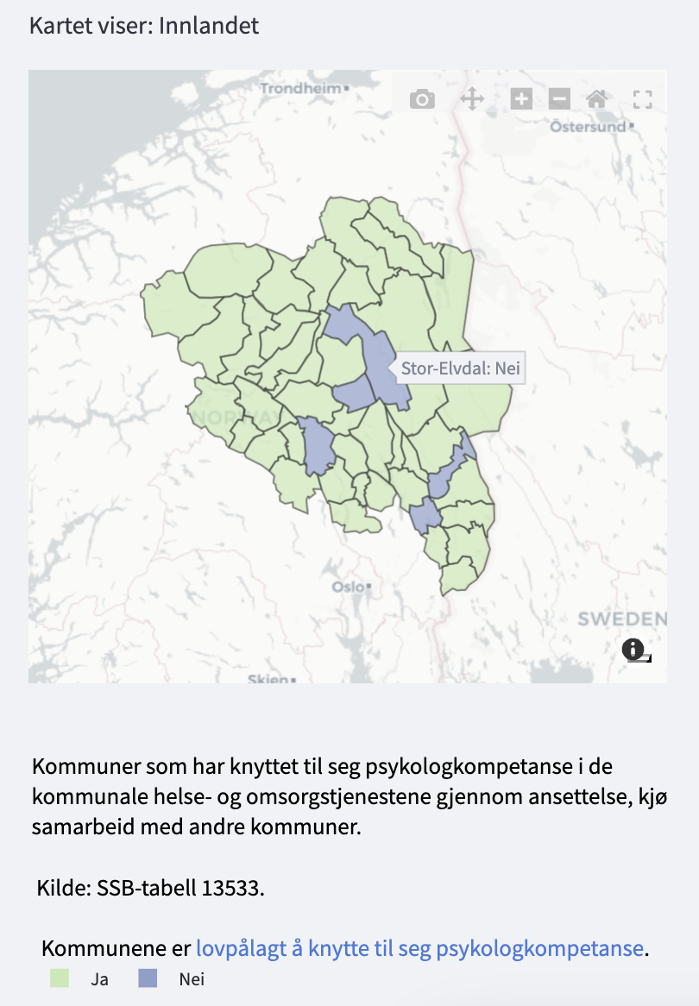
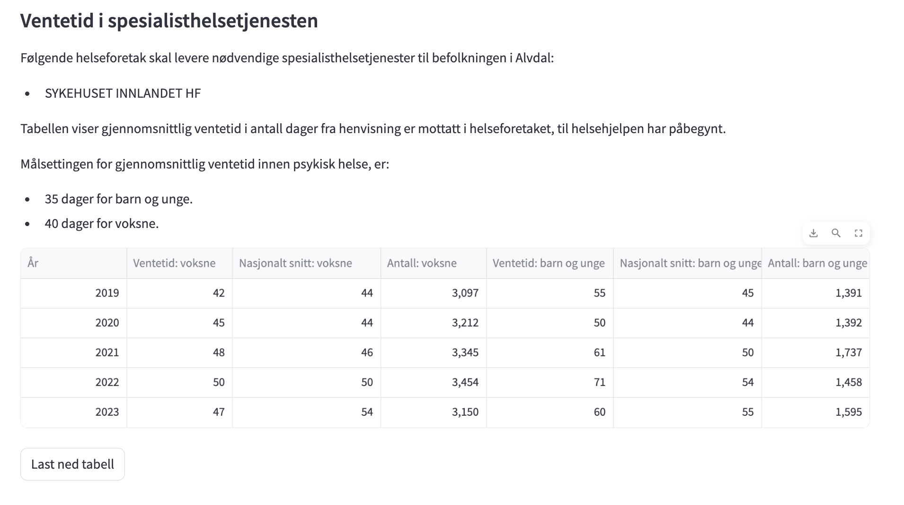

Slide 27
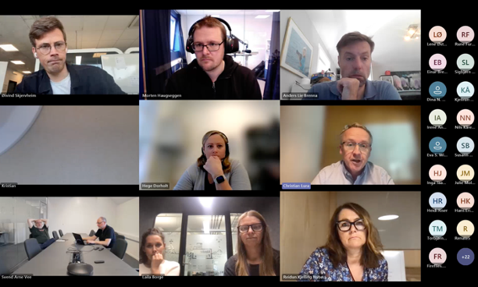
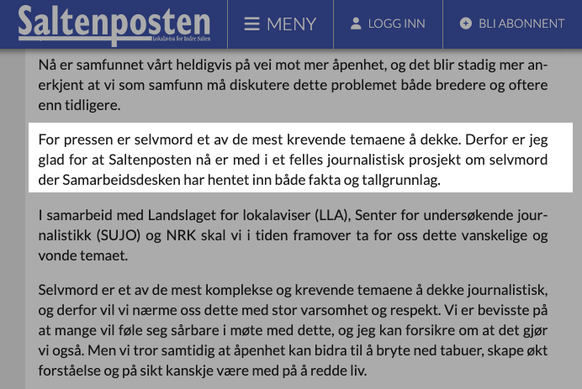
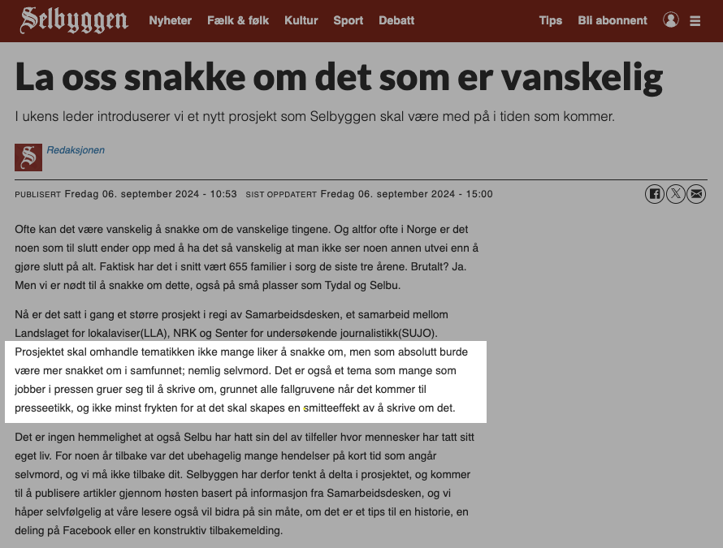

Slide 28
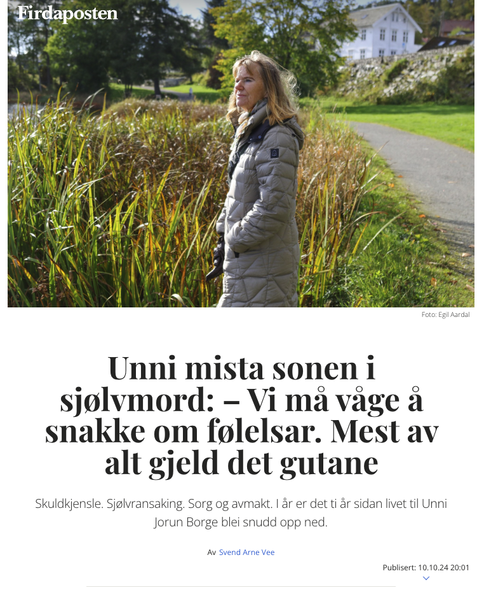
«Vi har laget syv saker om selvmord så langt. Den mest leste er denne, som rett under 3000 innlogga abonnementer har lest.»
Frontsjef Linda Regine Bruvik i Firdaposten
Daglig besøkstall: 8 582

Slide 29
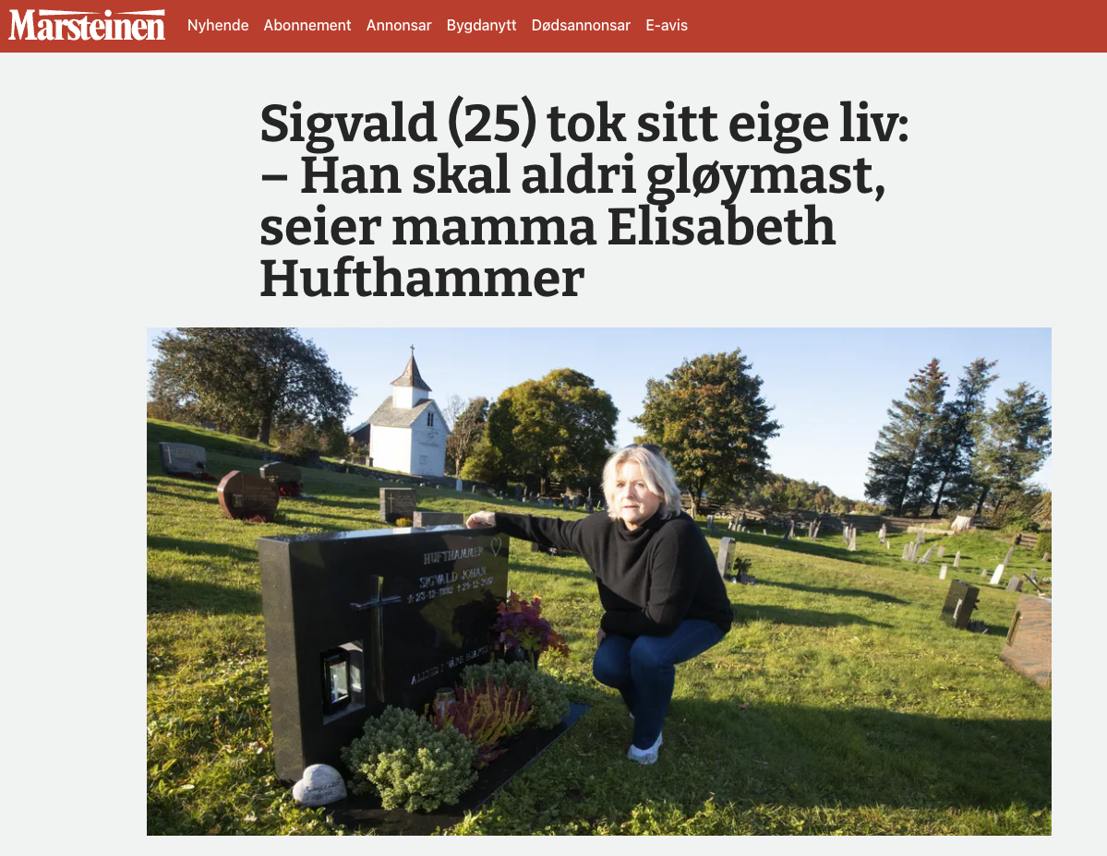
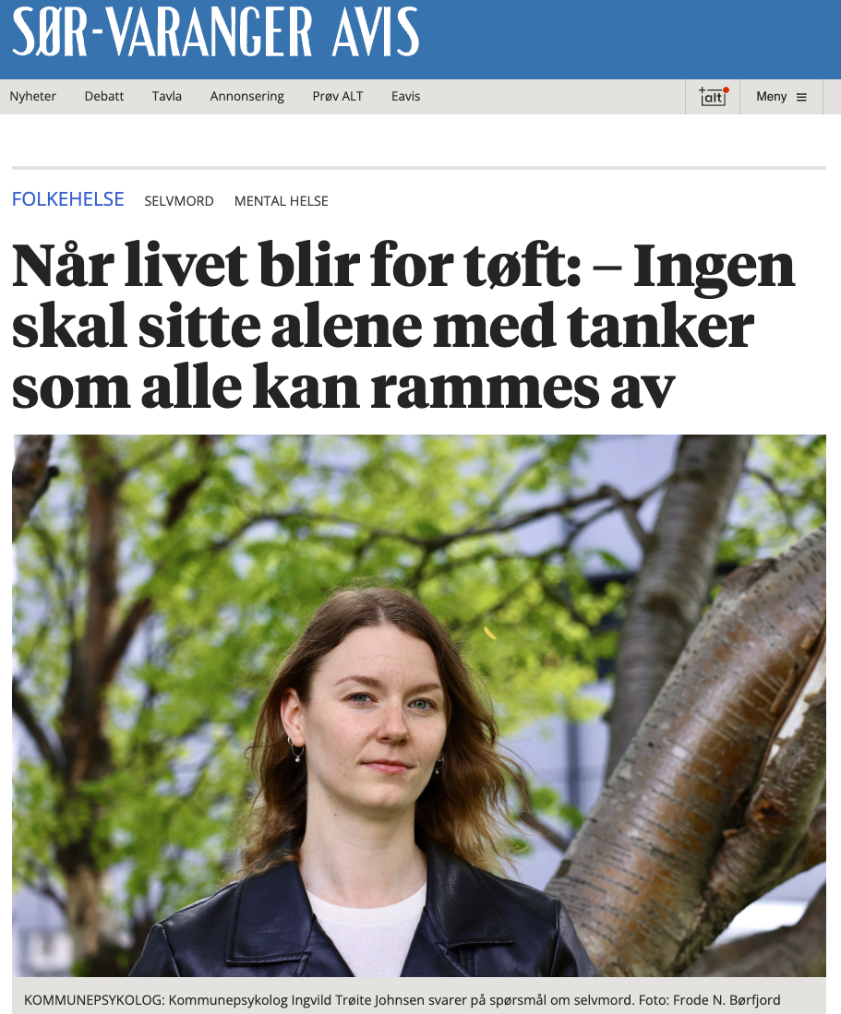
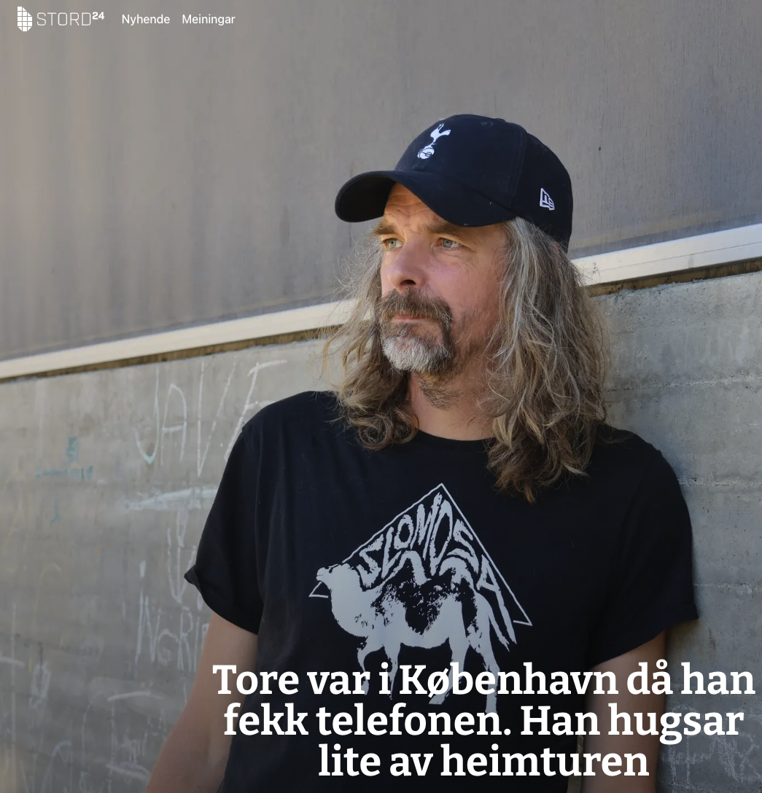
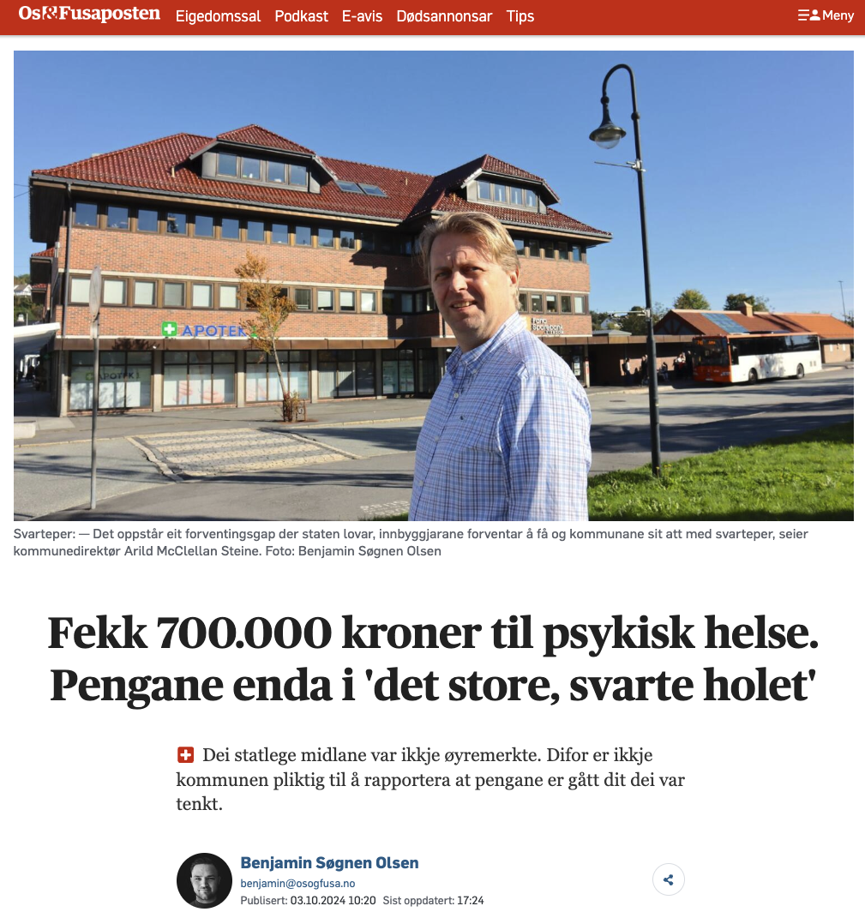

Slide 30
212 saker
68 aviser

